Slide 1
Docker
IFTS 11

Slide 2
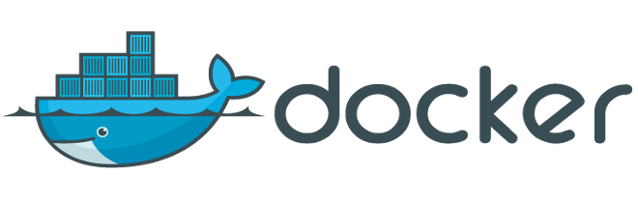
Que son?
Como se instala?
Dockerfile
Administración de contenedores e imágenes

Slide 3
Docker: definición
Docker es un proyecto de código abierto que automatiza el despliegue de aplicaciones dentro de contenedores de software, proporcionando una capa adicional de abstracción y automatización de virtualización de aplicaciones en múltiples sistemas operativos.
Wikipedia

Slide 4
Entendiste?

Slide 5
Docker: definición inicial
Docker crea una computadora virtual en tu computadora con todo lo necesario para correr tu aplicación.

Slide 6
Para que se usa?
Para correr nuestra aplicación con el mismo entorno que producción
Para simplificar el deploy de nuestra aplicación
Ejecutar servicios con distintos lenguajes, versiones y sin tener que instalar todo lo relacionado a cada uno de ellos

Slide 7
Conceptos básicos

Slide 8
Contenedor (container)
Un contenedor es una pieza de software que contiene todo lo necesario para correr una aplicación (código + dependencias).

Slide 9
Contenedor: estados posibles
Creado: created
Reiniciando: restarting
En ejecución: running
En remoción: removing
Pausado: paused
Salido: exited
Muerto: dead

Slide 10
Creado (created)
Reiniciando (restarting)
El contenedor se creó sin errores pero no está en ejecución. Este estado es útil para cuando queremos crear un contenedor pero todavía no utilizarlo
El contenedor se esta reiniciando. Este estado puede darse en el caso que desde un comando reiniciemos el contenedor o bien por un error relacionado a código en el mismo.

Slide 11
En ejecución (running)
En remocion (removing)
El contenedor está creado y corriendo sin errores.
El contenedor se está removiendo pero todavía sigue creado, en este momento ya no podemos acceder al mismo.

Slide 12
En pausa (paused)
Salido (exited)
El contenedor está creado pero pausado. En este estado podemos acceder al contenedor pero su código no está en ejecución
Podemos llegar a este estado porque el container terminó de ejecutar su código de forma correcta o bien porque se encontró con algún problema durante su ejecución. Si su “status code” es 0 quiere decir que el container termino sin problemas, cualquier otro número distinto de 0 implica que el container no terminó su ejecución de forma correcta.

Slide 13
Muerto (dead)
Es el estado terminal del container. Usualmente se da cuando el container pierde acceso de escritura a archivos necesarios para funcionar.

Slide 14
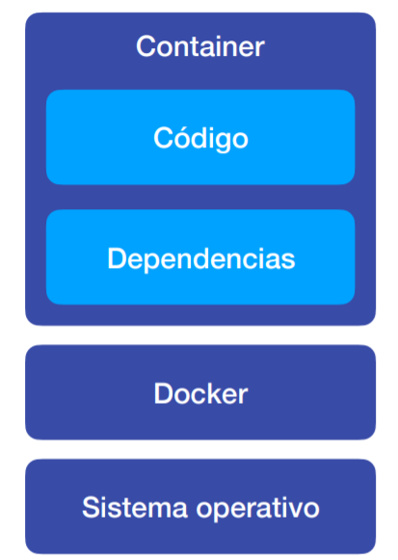
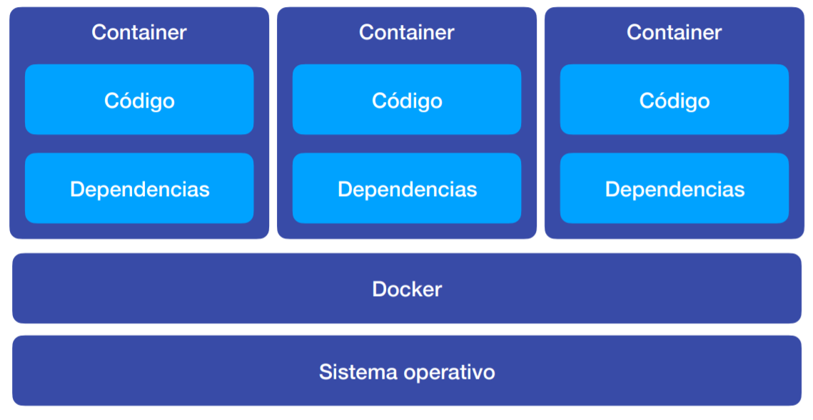
Contenedores
App con 1 docker
App con 3 dockers

Slide 15
Docker: nueva definición
containers
Docker crea una computadora virtual en tu computadora con todo lo necesario para correr tu aplicación.

Slide 16
Image: definición
Una imagen es una plantilla creada a partir de una serie de instrucciones para luego crear containers en base a esta. Para crear imágenes vamos a crear un archivo llamado Dockerfile. En https://hub.docker.com/ podes encontrar una biblioteca con muchísimas imágenes públicas (por ejemplo: Ubuntu, NGINX, Mongo, Node)

Slide 17
Instalaciòn en Windows PRO 64 bits
https://hub.docker.com/
Hay que crear una cuenta y descargar el Docker Desktop

Slide 18
¿Qué es un Dockerfile?
Es un documento de texto que contiene todos los comandos que vamos a ejecutar a la hora de crear nuestra imagen. Se podría decir que nuestro Dockerfile va a ser la receta que Docker va a seguir para poder crear nuestra imagen.

Slide 19
¿Como esta compuesto?

Slide 20
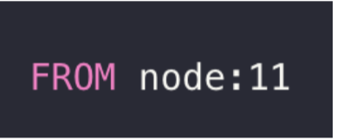
FROM
El comando FROM nos va a servir para basar nuestra nueva imagen en una imagen ya existente (las podemos ver en: https://hub.docker.com). Este comando siempre tiene que ser el primero en nuestro Dockerfile

Slide 21
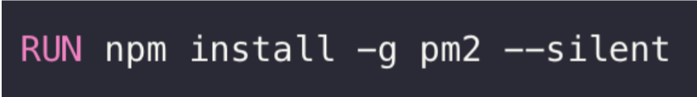
RUN
El comando RUN nos va a servir para correr comandos en una terminal dentro de nuestro container. Esto es util para cambiar configuración a nivel sistema operativo o bien instalar paquetes de forma global.

Slide 22
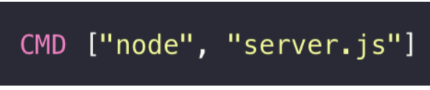
CMD
El comando CMD nos va a servir para indicarle a nuestra imagen que comando tiene que correr por defecto al crear nuestro container. En caso de que nuestro comando contenga parámetros hay que escribir el comando en formato de array[]

Slide 23
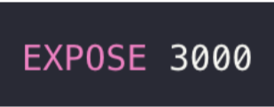
EXPOSE
El comando EXPOSE nos va a servir para indicarle a nuestro container que puerto escuchar mientras este corriendo. Esto es especialmente útil para cuando estamos corriendo un servidor.

Slide 24

WORKDIR
El comando WORKDIR nos va a servir para indicarle a nuestra imagen que directorio tiene que usar como base para los comandos que modifiquen el sistema de archivos. En caso de que no exista el directorio indicado, Docker lo va a crear.

Slide 25

COPY
El comando COPY nos va a servir para copiar archivos desde nuestra computadora a nuestra imagen de Docker. Con el comando COPY podemos copiar archivos o directorios completos.

Slide 26
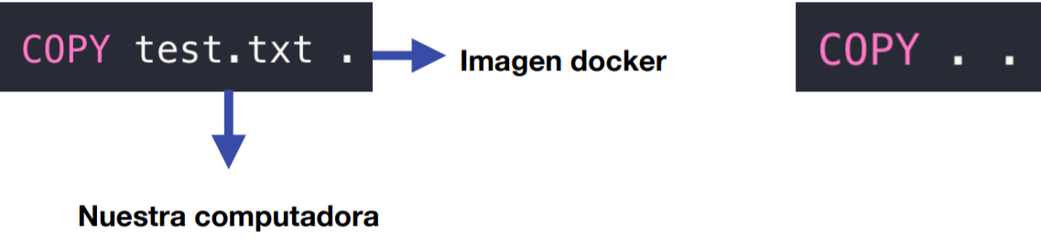
COPY
El comando COPY nos va a servir para copiar archivos desde nuestra computadora a nuestra imagen de Docker. Con el comando COPY podemos copiar archivos o directorios completos.

Slide 27
ADD
Al igual que COPY es para copiar archivos dentro del docker, pero tiene más opciones de copiado, desde máquina local, un tar (lo extrae) o desde una URL, igualmente se recomiendo CURL o WGET antes que copiar desde una URL.

Slide 28

ENV
El comando ENV nos va a servir para crear variables de ambiente dentro de nuestra imagen. Por ejemplo para indicarle si estamos en un ambiente de testing o productivo.

Slide 29
Ejemplo de dockerfile
FROM node:10.15-alpine
WORKDIR /var/src/app/
RUN npm install --silent
COPY . .
RUN npm run build
EXPOSE 3001
CMD [“npm”, “start”]
QUE HACE?

Slide 30
Ejemplo de dockerfile (cont.)
# partimos de la imagen de node
FROM node:10.15-alpine
# carpeta de trabajo
WORKDIR /var/src/app/
# instalamos dependencias
RUN npm install --silent
# copiamos fuentes
COPY . .
# build de la app
RUN npm run build
# abrimos el puerto 3001 para node
EXPOSE 3001
# arrancamos la app
CMD [“npm”, “start”]
DA ERROR

Slide 31
Ejemplo de dockerfile (cont.)
Que cambio tenemos que hacer?
# partimos de la imagen de node
FROM node:10.15-alpine
# carpeta de trabajo
WORKDIR /var/src/app/
# instalamos dependencias
RUN npm install --silent
# copiamos fuentes
COPY . .
# build de la app
RUN npm run build
# abrimos el puerto 3001 para node
EXPOSE 3001
# arrancamos la app
CMD [“npm”, “start”]
# partimos de la imagen de node
FROM node:10.15-alpine
# carpeta de trabajo
WORKDIR /var/src/app/
# copiamos fuentes
COPY . .
# instalamos dependencias
RUN npm install --silent
# build de la app
RUN npm run build
# abrimos el puerto 3001 para node
EXPOSE 3001
# arrancamos la app
CMD [“npm”, “start”]

Slide 32
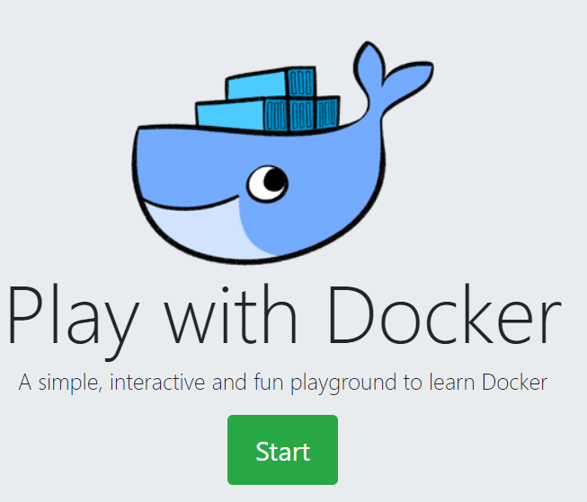
Jugar con docker sin instalarlo
https://labs.play-with-docker.com/

Slide 33
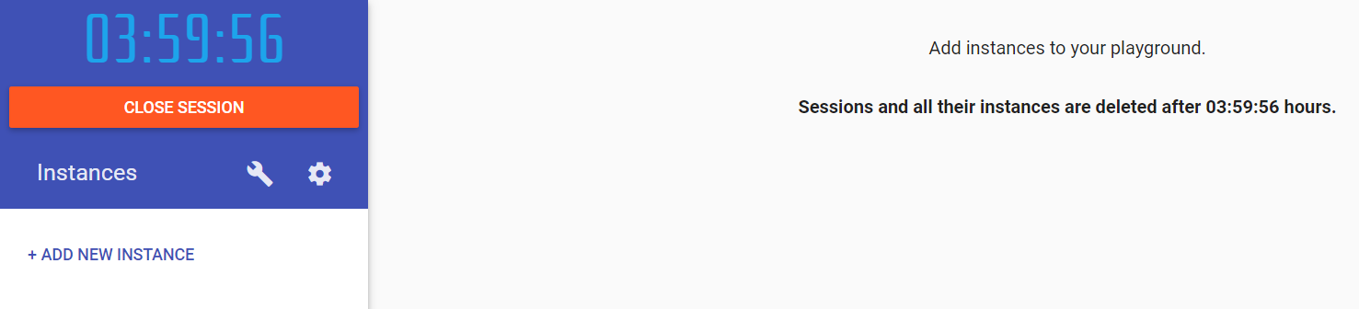
Jugar con docker sin instalarlo
Las sesiones duran 4 horas, luego se ese tiempo se cierra y se borra todo lo realizado. Es solo para probar sin instalar, para practicar, para usarlo de sandbox. No usarlo productivo!

Slide 34
Comandos docker
El comando docker ps nos sirve para listar todos los contenedores que actualmente estén corriendo.
En caso de querer ver los contenedores que ya terminaron o murieron en el pasado, podemos correr el comando docker ps -a

Slide 35
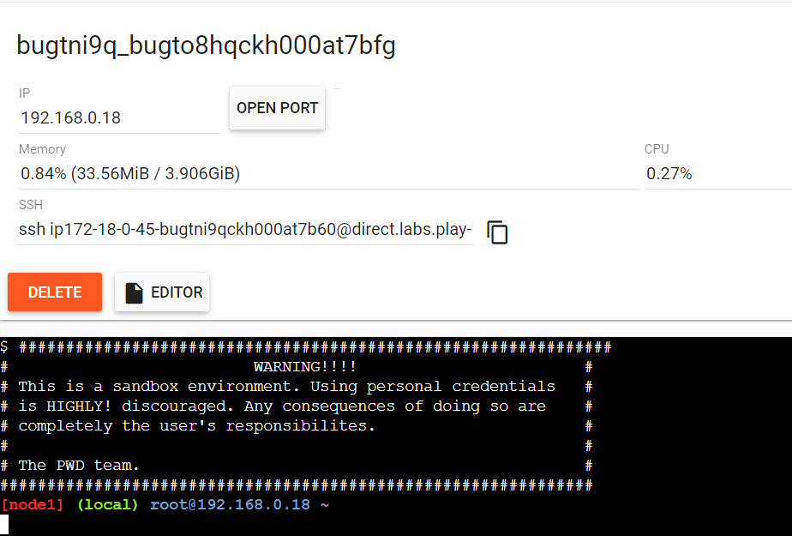

Slide 36
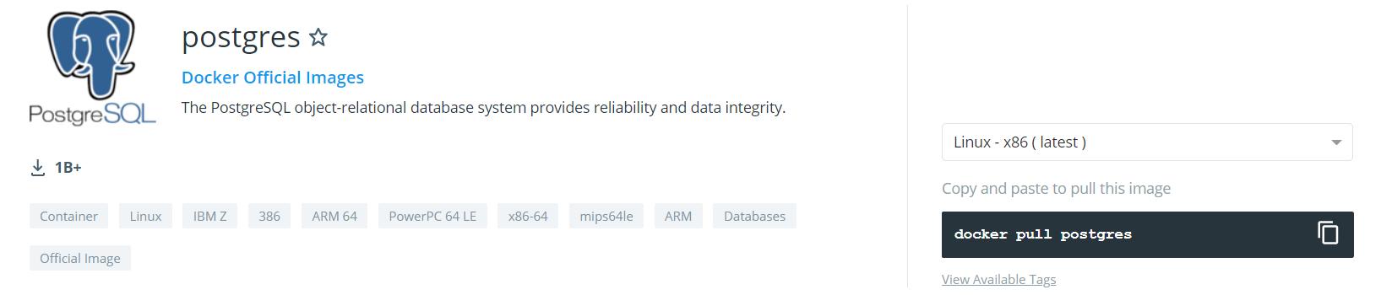
Comandos docker
El comando docker pull nos sirve para descargar un contenedor. No se ejecuta, lo descarga y deja la imagen lista para ejecutarse.

Slide 37
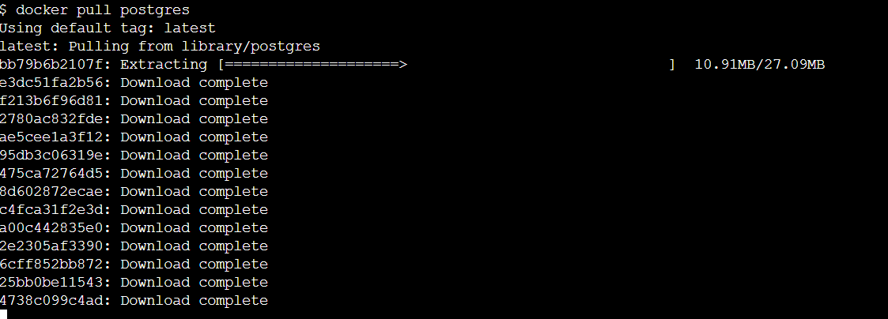
Comandos docker
docker pull postgres

Slide 38
Comandos docker
El comando docker images nos sirve para listar las imágenes que están en la máquina estén o no corriendo, son las que están disponibles
Nombre de
la imagen
Tag (version) de
la imagen
ID la imagen es un hash
Fecha de creación de la imagen
Tamaño

Slide 39
Comandos docker
El comando docker run nos sirve para correr una imagen
docker run [OPTIONS] IMAGE[:TAG|@DIGEST] [COMMAND] [ARG...]
Ejemplos:
-it modo interactivo
–name para asignar el nombre al contenedor
-d ejecuta el docker en segundo plano
-p (EXPOSE) abre el puerto, va puerto local luego puerto docker ej: -p 8080:80
-e (ENV) variables de entorno
-v (VOLUME) asignamos directorios locales a directorios de docker

Slide 40

Comandos docker
El comando docker ps (-a muestra todos)
ID del contenedor es un hash
Nombre de
la imagen
CMD ejecutado
Hace cuanto se creó
Estado actual
Puerto (EXPOSE)
Local -> Docker
Nombre del contenedor

Slide 41
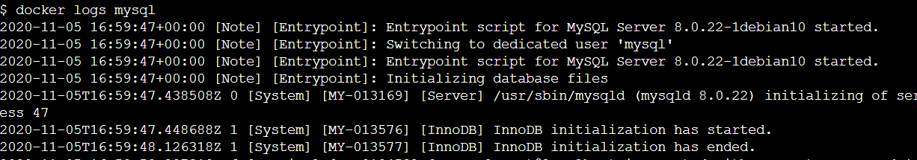
Comandos docker
El comando docker logs <contenedor> (modificador -f)
Muestra el log del contenedor que le pedimos. Con -f queda activo el log y va mostrando el avance (se sale con ctrl + c)

Slide 42
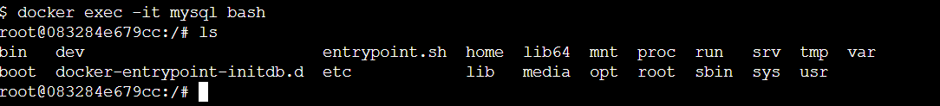
Comandos docker
El comando docker exec -it <contenedor> bash
Muestra el log del contenedor que le pedimos. Con -f queda activo el log y va mostrando el avance (se sale con ctrl + c)

Slide 43
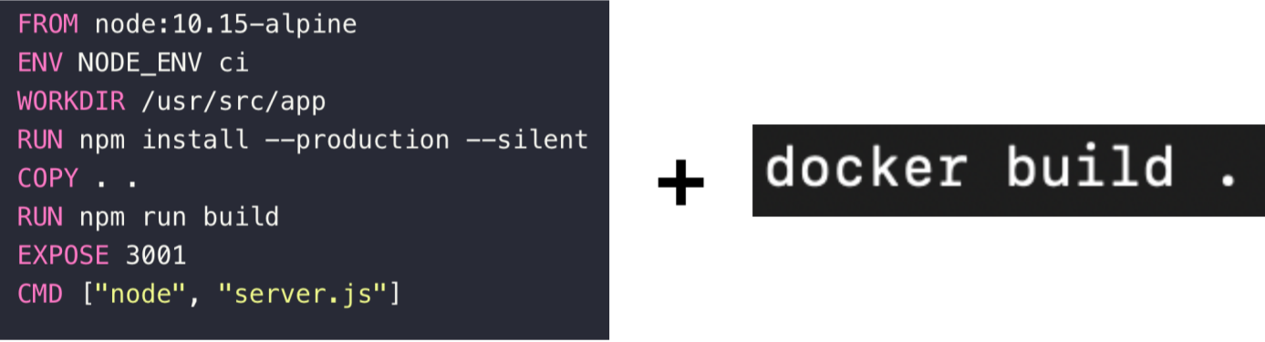
Crear una imagen
El comando docker build nos sirve para crear una imagen. Siempre a partir de un dockerfile.
docker build . (opcional -t <contenedor>:<version>) lo que nos va a generar una imagen en base a un Dockerfile situado en esa misma carpeta.

Slide 44
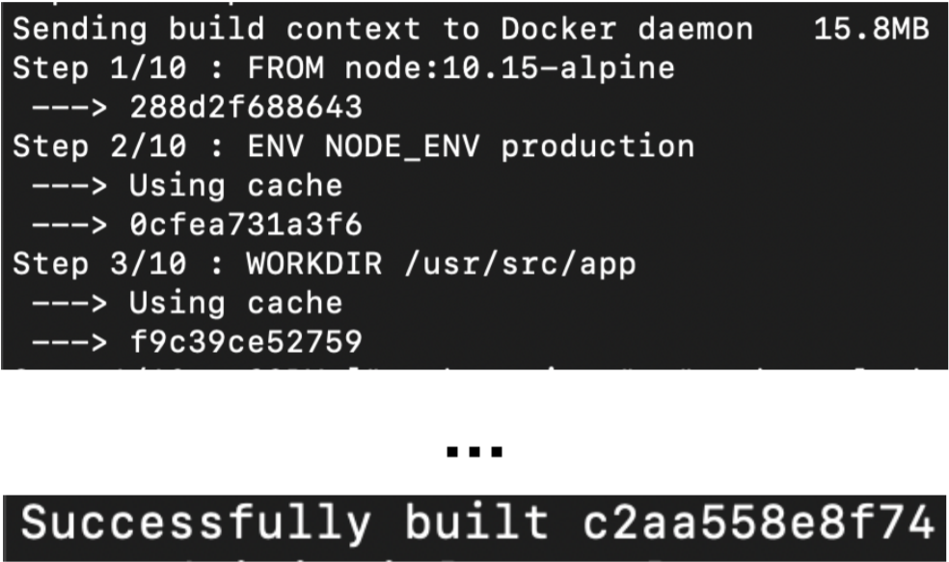
Crear una imagen

